Slide 1
Resta um

Slide 2
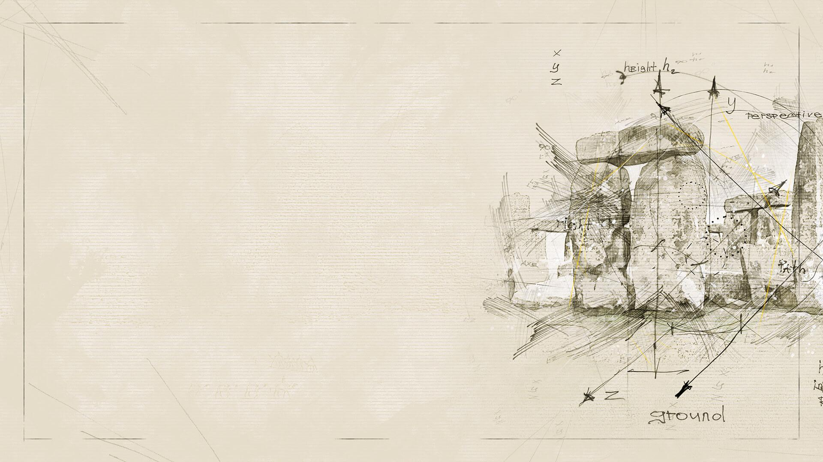
UNIVERSIDADE FEDERAL DO RIO DE JANEIRO
Grupo:
Gabriele Jandres
Maria Carolina Esteves
Victor Cardoso

Slide 3
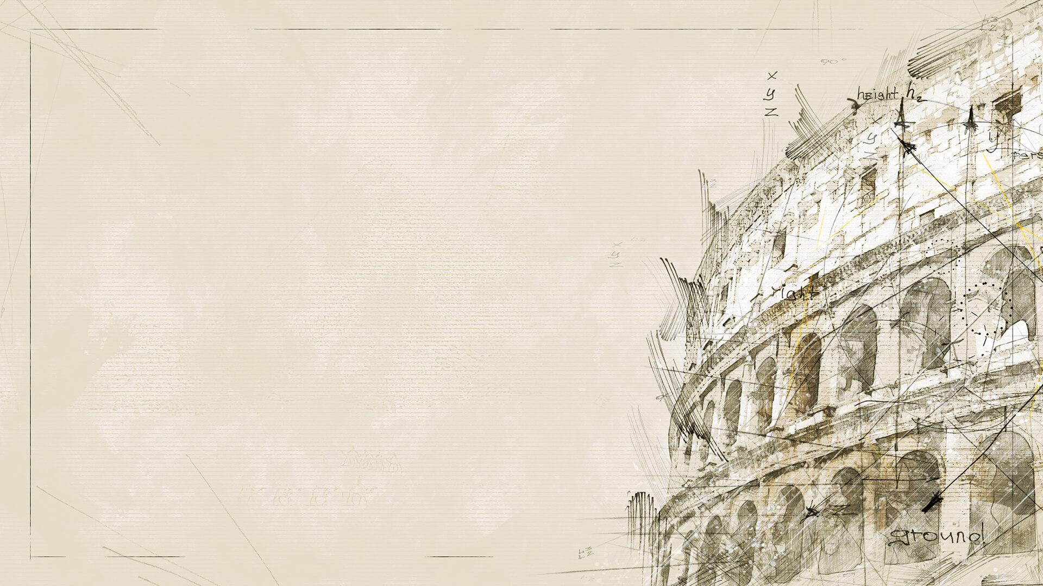
Hello!
I am Jayden Smith
I am here because I love to give presentations.
You can find me at @username

Slide 4
1. O jogo

Slide 5
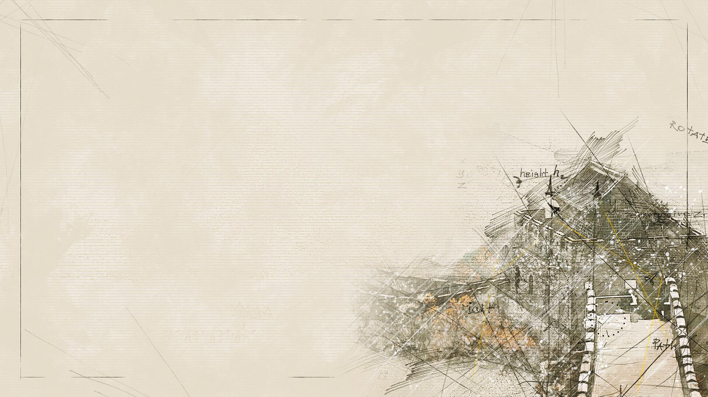
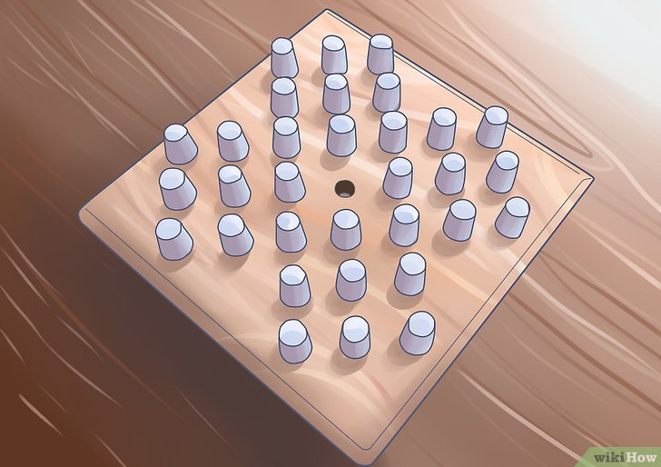
Funcionamento do jogo
Regras

Slide 6
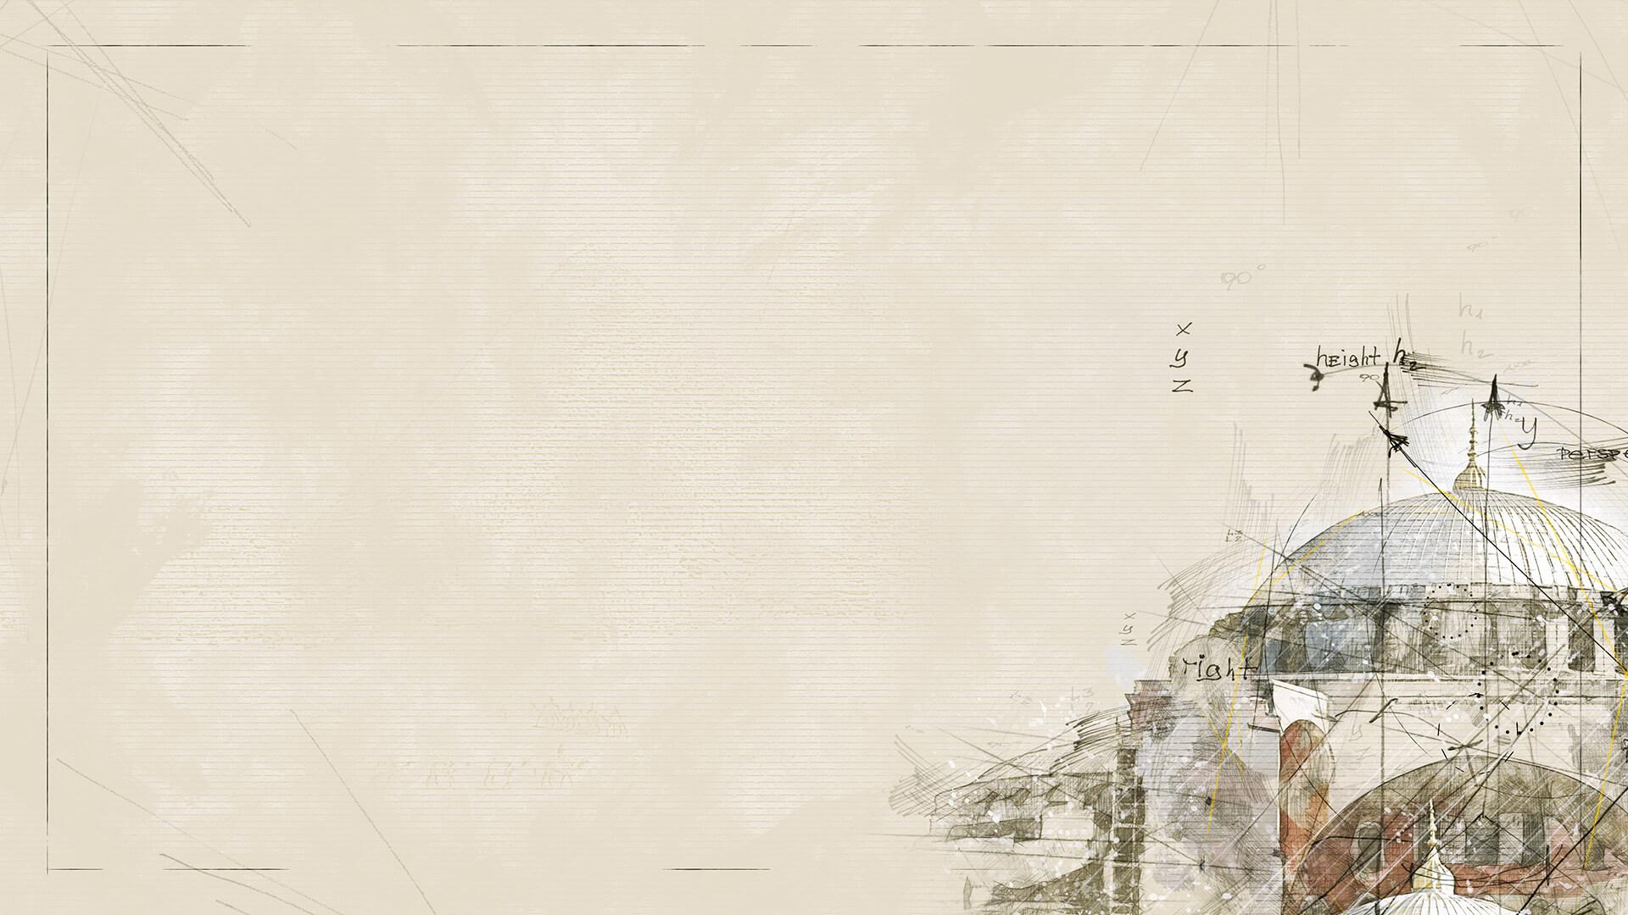
Conhecimentos aplicados
Entrada e saída pelo Console;
Operadores lógicos;
Vetores;
Ponteiros;
Arquivos;
Alocação Dinâmica;
Multiarquivos;
Comandos de Controle;
Funções;
Estruturas;
Bibliotecas.

Slide 7
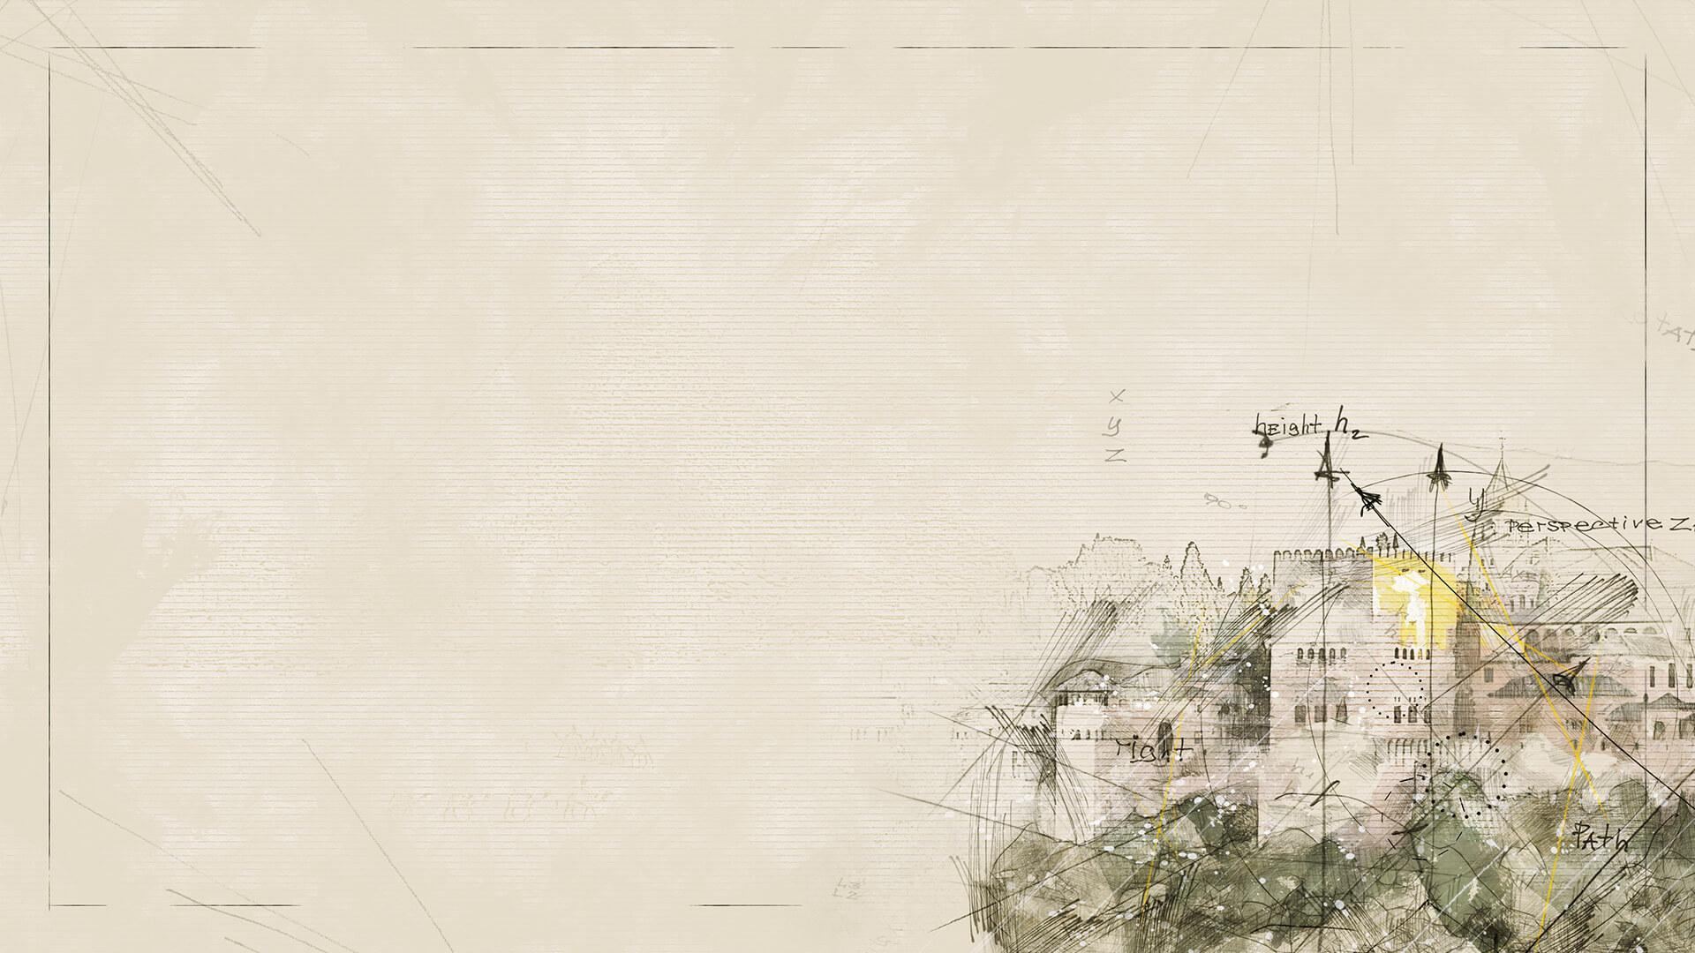
Funções
void menu_inicial(char nome[], int * op);
int menu(char *nome);
void imprime_tabuleiro(char **tab);
char **tradicional();
char **piramide();
char **flecha();
int verifica_movimento(char **p, int l1, int c1, int l2, int c2);
void realiza_movimento(char **p, int l1, int c1, int l2, int c2, int validacao);
int verifica_fim(char **p);
void mostra_ranking(Jogador *vetor, int n);

Slide 8
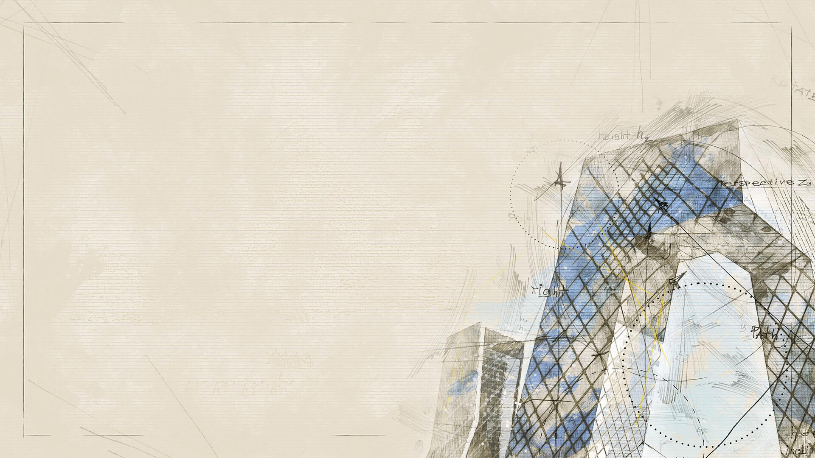
Thanks!
Any questions?
You can find me at:
@username
user@mail.me

Slide 9
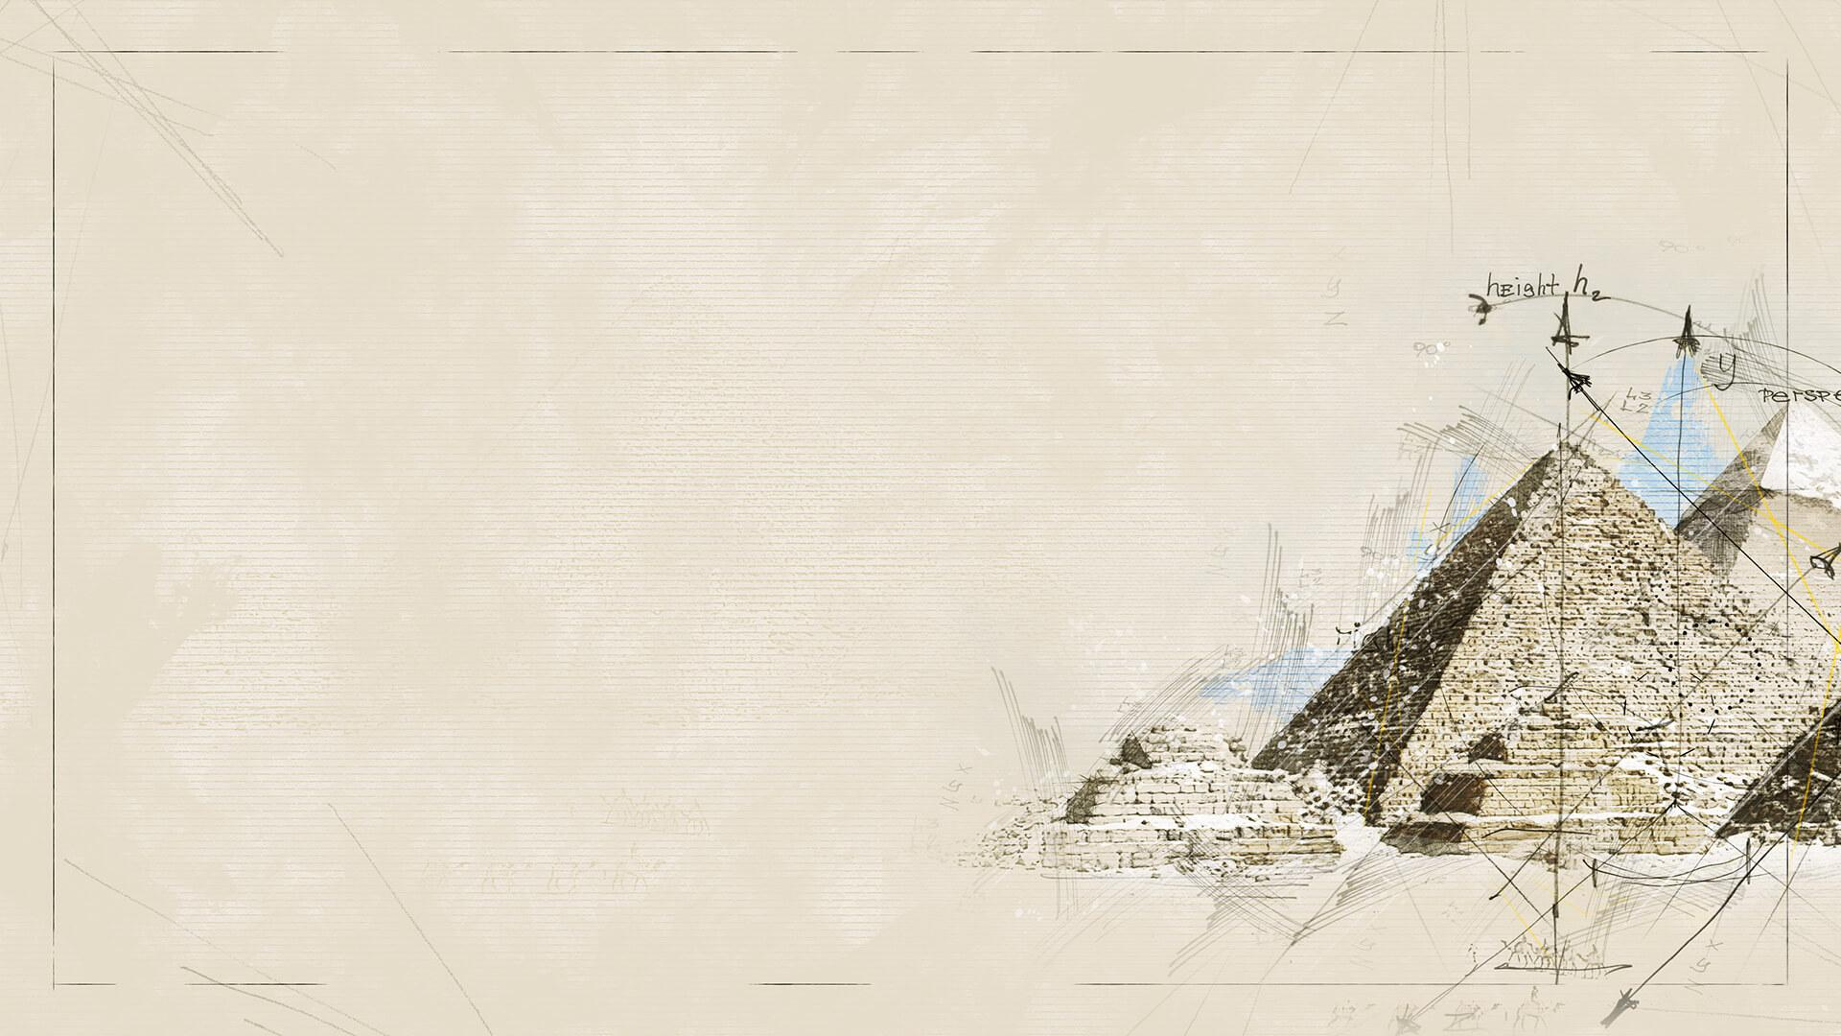
Gratos pela atenção!

